Slide 1

欢迎接入tongji.taomee.com
C01研发部统计平台项目组 11/07/26
Notes:
+----------------------------+---------------+
| FROM_UNIXTIME(alarm_start) | alarm_host |
+----------------------------+---------------+
| 2013-10-16 17:27:10 | 192.168.1.96 |
| 2013-10-28 03:51:13 | 192.168.1.45 |
| 2013-01-24 11:38:25 | 192.168.1.159 |
| 2013-11-18 00:04:26 | 192.168.1.13 |
| 2013-10-06 20:40:57 | 192.168.1.103 |
| 2013-10-21 17:22:42 | 192.168.1.42 |
| 2013-10-11 13:53:20 | 192.168.1.98 |
| 2013-10-07 01:42:33 | 192.168.1.6 |
+----------------------------+---------------+

Slide 2
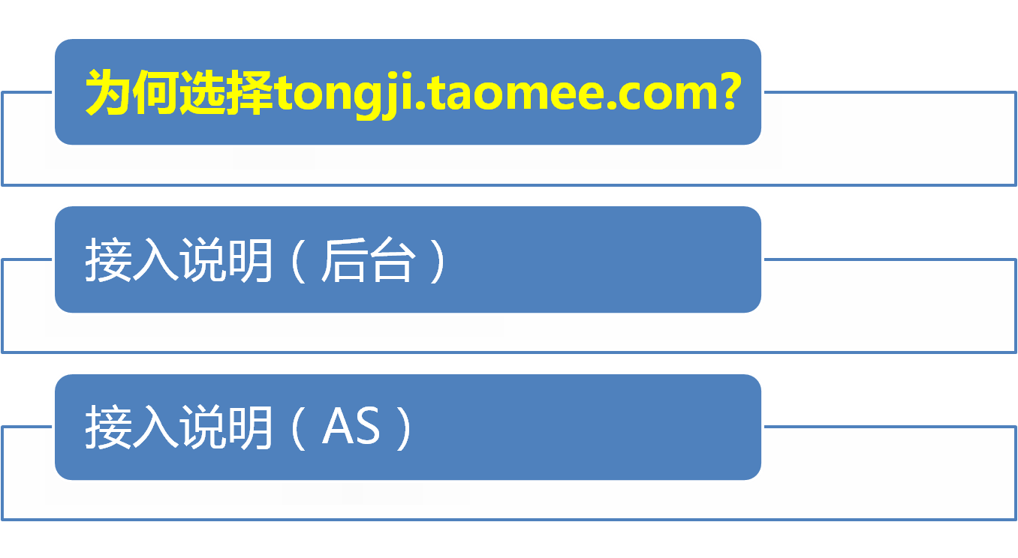

Slide 3
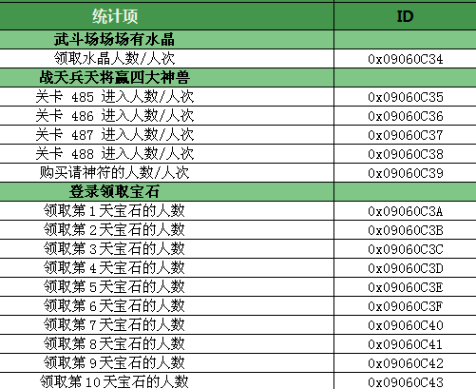
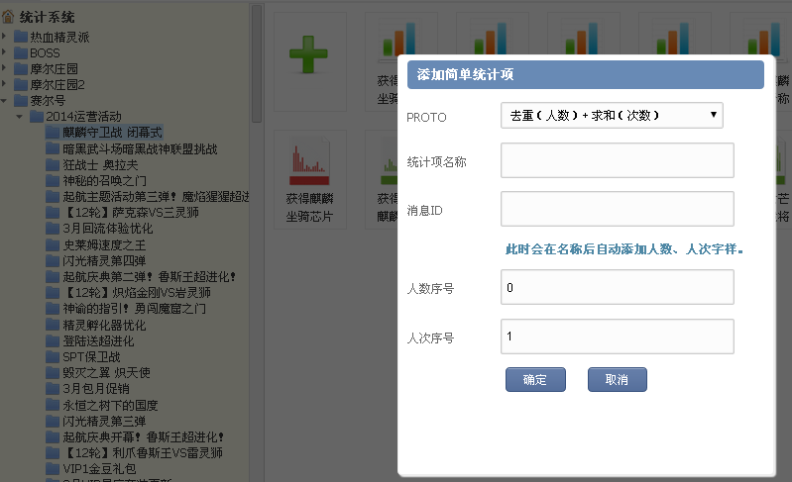
目前加统计项的现状
需要逐项添加
一堆统计项ID，难于维护呀
人数、人次顺序搞反了？
哎，今天的数据可能看不成了

Slide 4
接入tongji后的好处
1、策划每周不需要去页面添加统计项了
2、不需要去维护一堆ID列表了
3、统计项补加后立即生效，无需等待统计系统重启
4、为项目建立统一的分析体系，无需担心遗漏基础、关键统计项
  (前提是后台开发按照接入指南将数据传输过来)

Slide 5
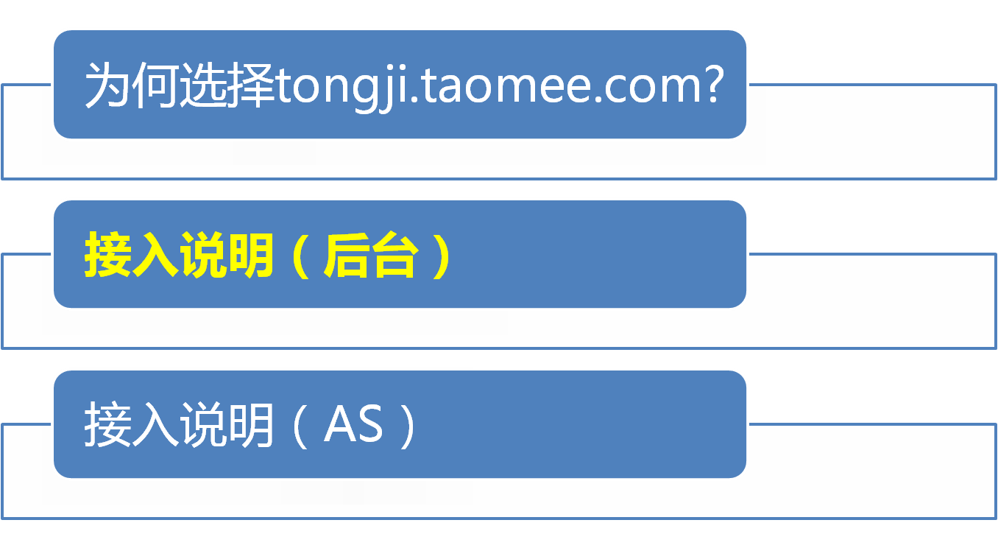

Slide 6

接入准备 (游戏后台)
1、加载库文件：
将libstatlogger.a和statlogger.h文件加入您的代码中
（下载地址: http://10.1.1.60/dev/doku.php?id=10.1.1.104）
2、写入目录：
统计内容一律写入服务器的/opt/taomee/stat/data/inbox/目录下
（请注意：该目录一定要存在！且权限为777，如不满足，程序启动会失败）
3、接入前准备：
请将落统计项的服务器IP列表发给我们，我们将统一安装客户端和建立上述目录
4、如何内网测试？
在内网测试机上，建立如下目录：
/opt/taomee/stat/data/inbox 及 /opt/taomee/stat/data/log
落的数据将会在/opt/taomee/stat/data/inbox里面，是文本，可直接打开查看

Slide 7
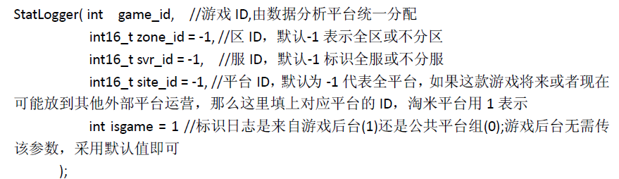
接入准备 (游戏后台)
5、添加调用方法
构造全局的StatLogger类: StatLogger g_logger(5)
统一分配的gameid，小花仙为5

Slide 8
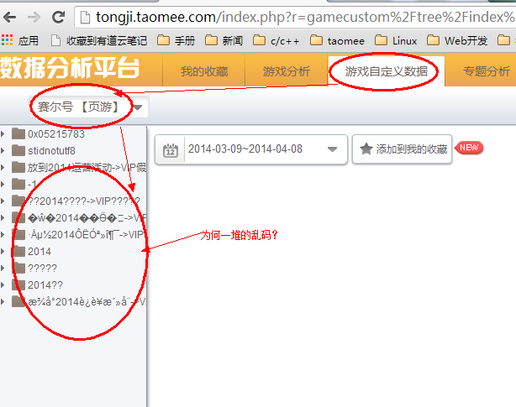
注意事项
1、接口传输的字符串，无论中、英文一定要用“UTF8”编码哦！！！
否则容易形成乱码，数据没法查看

Slide 9
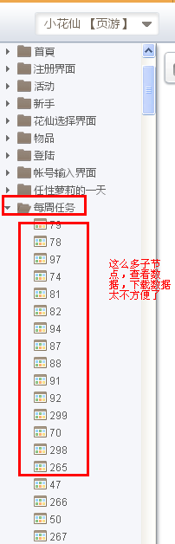
注意事项
2、针对自定义统计项，统计项(stat_name)和子统计项(sub_stat_name)决定了左树的层级关系，策划和开发事先可以规划和沟通好。
如果子统计项太多，可事先作适当的归类，
如：每周任务下：分为几个子类，再将这些零散的任务id作为第3个层级，归类到子类中
示例请见自定义统计项中的“（3）人数人次+ITEM类型”

Slide 10
Part 1
基础统计项

Slide 11
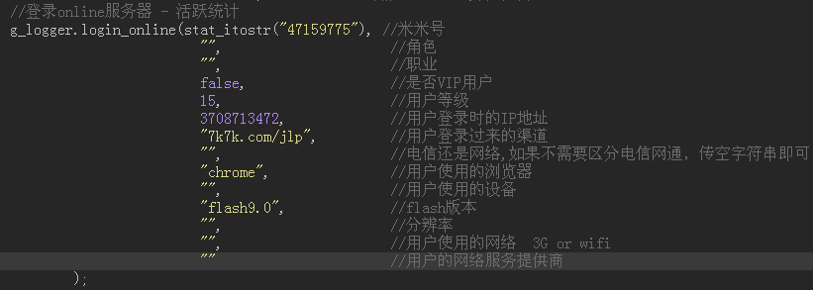
活跃统计
维度全面：IP、等级、广告位、浏览器等，可全面分析用户属性
请注意：IP地址、等级、广告位信息是必填字段哦，便于以后的等级分布分析和广告效果分析

Slide 12
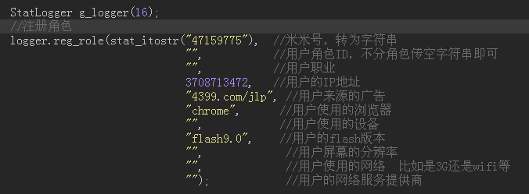
创建角色

Slide 13
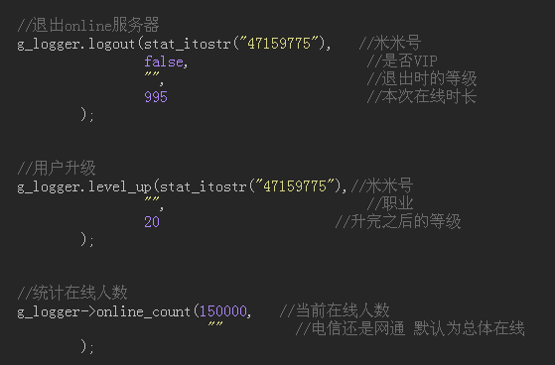
登出、升级、在线

Slide 14
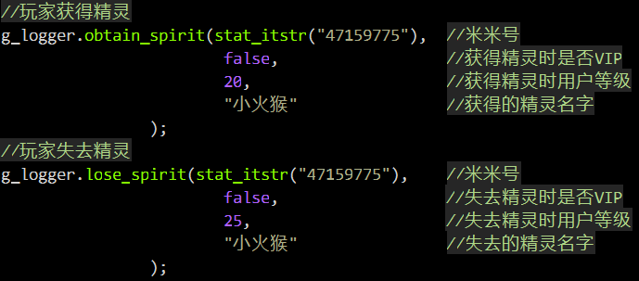
获得、失去精灵
应用场景：针对有精灵的游戏，可以统计各种精灵的总数
请注意：是否是VIP和等级都落一下哦，方便以后作分析和联合查询

Slide 15

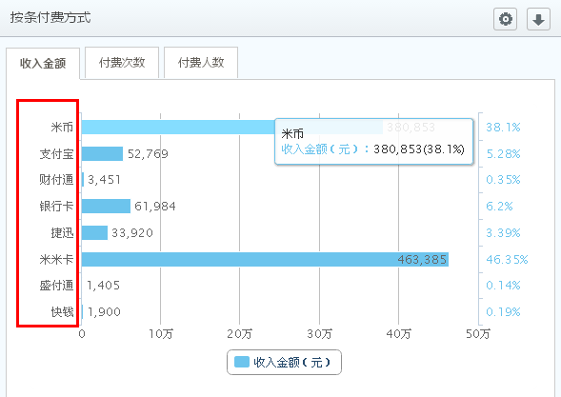
兑换游戏币（请重点关注）
应用场景： 仅仅在游戏内可以直接用米币兑换二级货币时调用，如果没有请忽略
目的：全面地统计兑换游戏币的不同渠道的贡献占比
注意！！一旦新增了游戏内兑换方式，一定要调用该接口落数据哦，否则收入总额会缺失
游戏内兑换示例
数据经加工后（热血为例）
注意：游戏内兑换将被归入米币渠道

Slide 16
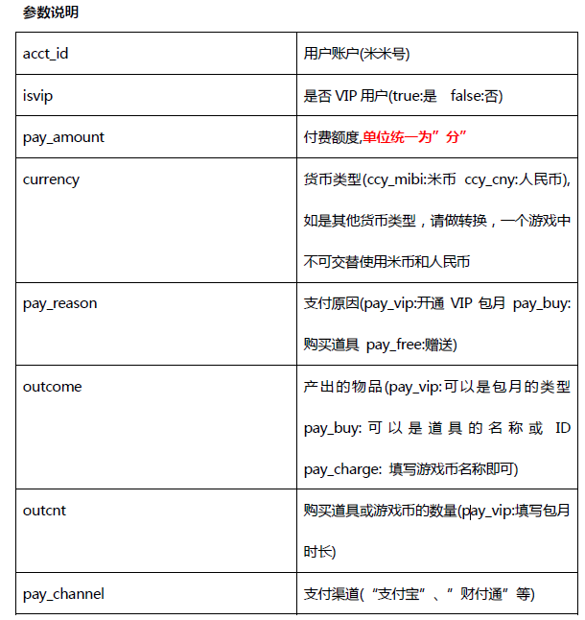
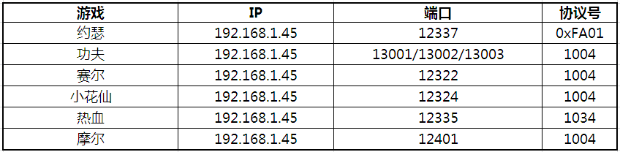
兑换游戏币
当与平台商品系统有如下协议通信时，在返回成功时调用
支付渠道统一填米币渠道号：1
10通宝对应的商品id

Slide 17
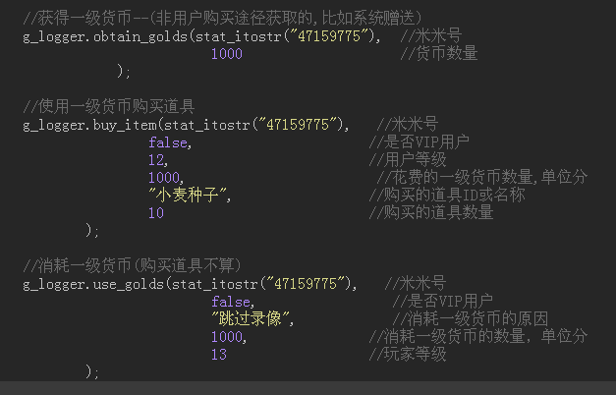
游戏币的获得与消耗
即通常所指的二级货币，如赛尔号金豆，功夫通宝等
应用场景：游戏币的非购买获得、购买道具、购买某服务
请注意：货币数量以分为单位

Slide 18
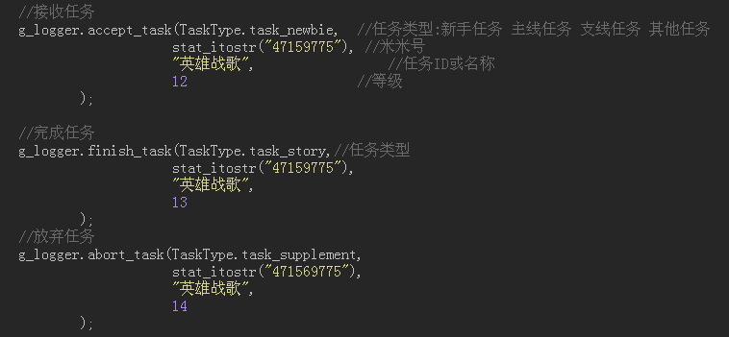
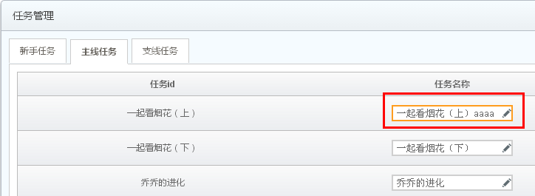
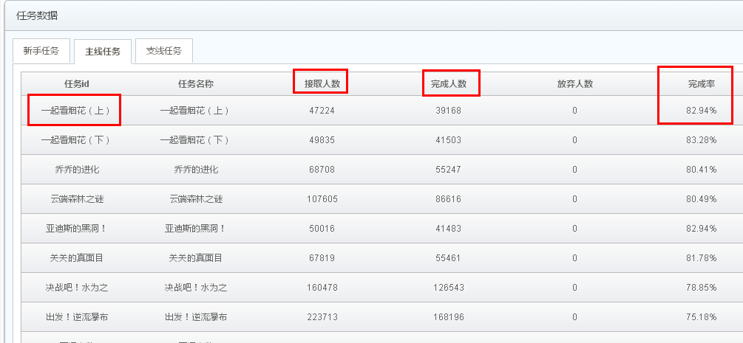
任务统计
请注意：任务类型在头文件中是枚举类型（新手、主线、支线、其它）
填写的任务ID显示在这里
默认与任务ID同名，提供页面修改

Slide 19
Part 2
自定义统计项

Slide 20
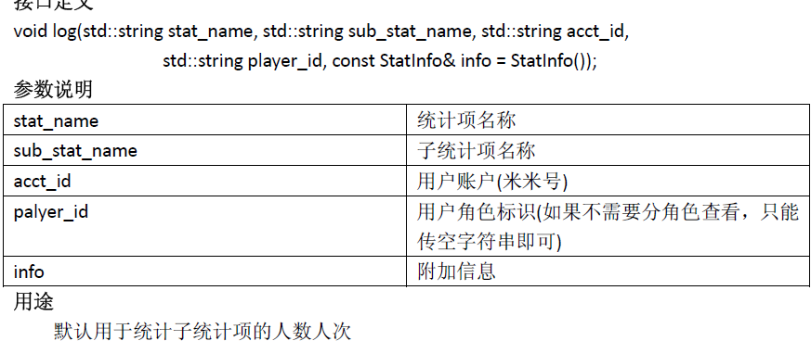
自定义接口定义
请重点关注info字段的调用方法
请注意：stat_name, sub_stat_name代表什么意思？应该如何填写？
stat_name： 统计项
sub_stat_name：子统计项
player_id： 针对有角色的游戏，没有可传空字符串
info：简单的人数人次统计时，不用传；复杂的自定义统计时，需要传。

Slide 21
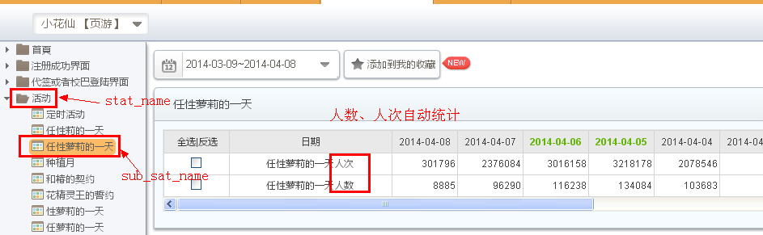
（1）人数人次
应用场景：最简单的人数人次统计，解决您最平常的统计需求
提示：以后如果再有类似的活动，想归类到“活动”节点下，只要替换子统计项的名字即可。
Notes:
专人负责，深入集群
通道中各个模块的正常运行、数据延迟、突变、流量异常等加入监控报警
核心数据计算结果的对比
定期与用户沟通，收集用户的反馈
体验外部产品，与我们自己的实际结合起来

Slide 22
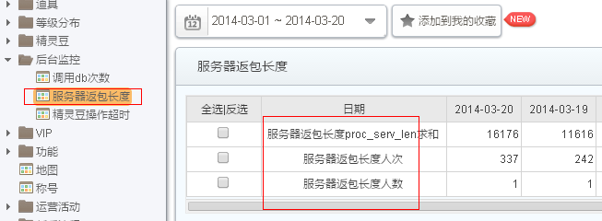
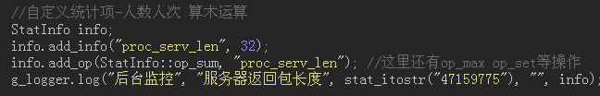
（2）人数人次+算术运算
应用场景：对统计项的某个值作求和、最大值、最小值运算

Slide 23
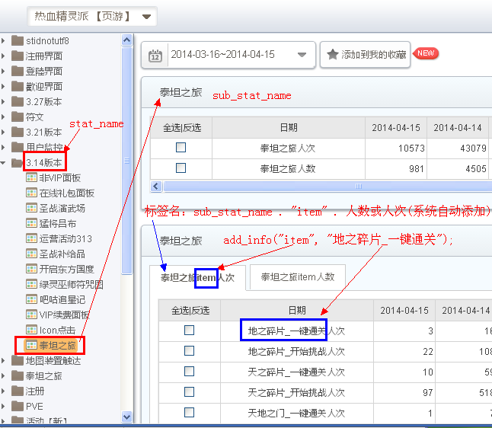
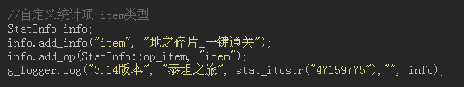
（3）人数人次+ITEM类型
应用场景：对统计项下的子项再做人数人次统计
好处：通过这种方式，将“泰坦之旅”下的子步骤统计数据全部归类到右侧数据区，分类清晰，方便日后的下载

Slide 24
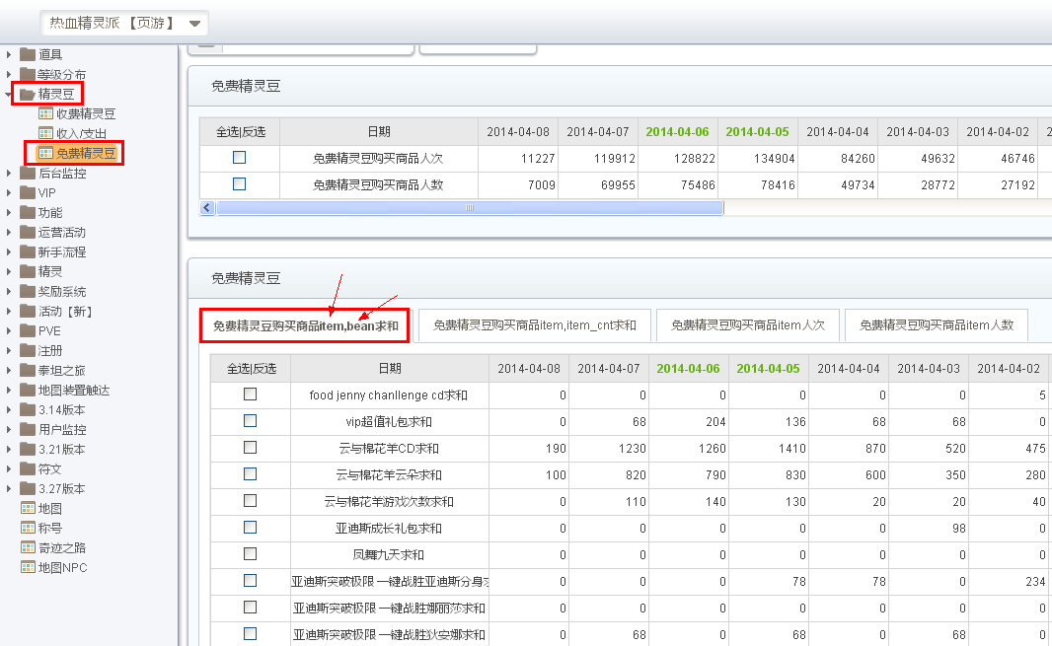
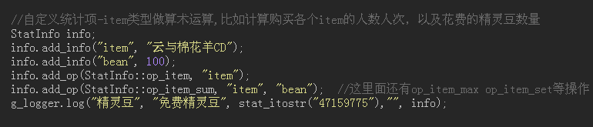
（4）人数人次+ITEM、算术运算
应用场景：既想统计某个活动的人数人次，又想统计活动里的细化步骤的参与人数， 还想了解这些细化步骤里的其他信息，如购买的商品数量、购买商品的花费金额等。
add_info() 和 add_op() 应成对出现。
add_info() 用于指定key、value；add_op() 指定操作类型；
一种操作会对应显示一个标签页：如求和、人数、人次

Slide 25
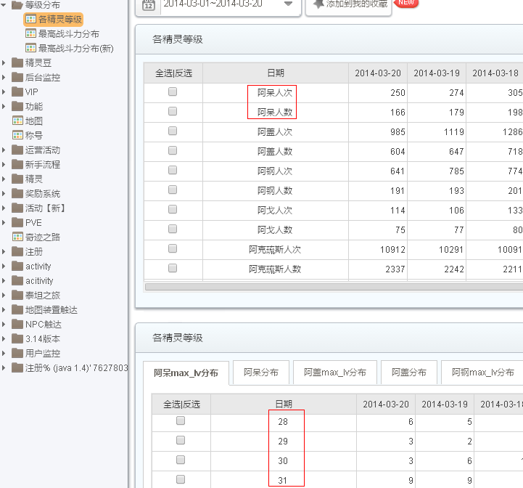
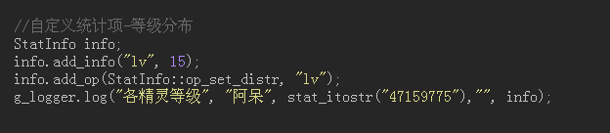
（5）人数人次 + 等级分布
应用场景：既统计人数人次，又根据传来的值作分布。
适用于离散值不多，可直接按离散值查看分布，例如等级值
请注意：op_set_distr，传来的每一个值都作为一个分类

Slide 26
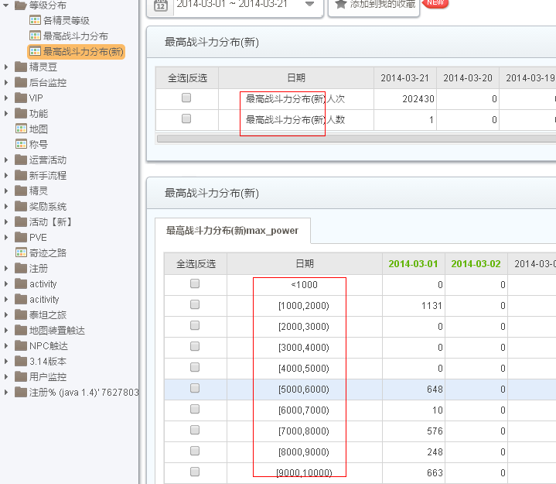
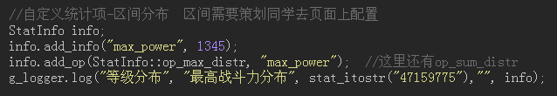
（6）人数人次+区间分布
应用场景：既统计人数人次，由对所传值按策划配置的区间做分布，适用于零散值非常多，需要设置区间才能将分布查看清楚
请注意：op_max_distr需要配置区间，否则不会开始分布计算哦

Slide 27
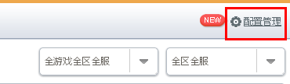
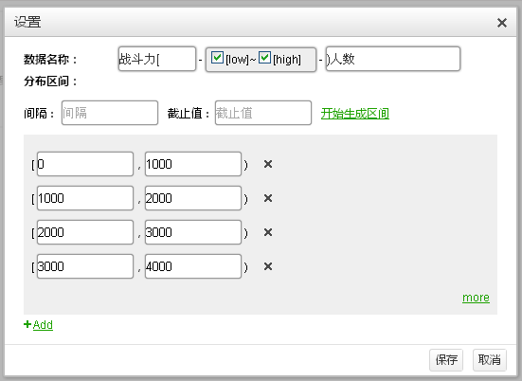
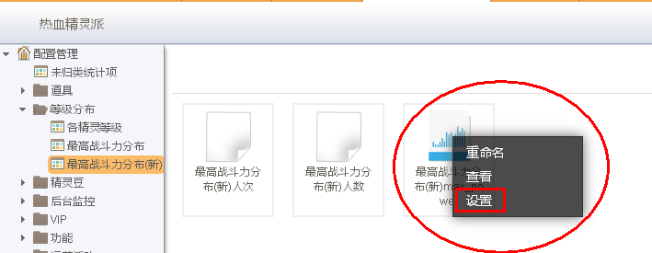
（6）区间分布设置
是否包含low、high值
名称后缀
名称前缀
自动生成：设置好间隔和截止值，点击“开始生成区间”
手动生成：填写low值和high值
建议：对间隔比较规则的，区间数量又比较多的，通过自动生成中间段的区间，首尾区间因为要包含无限值，可手动添加。

Slide 28
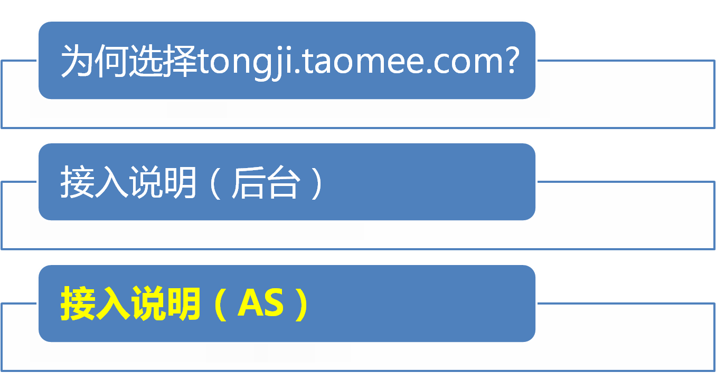

Slide 29
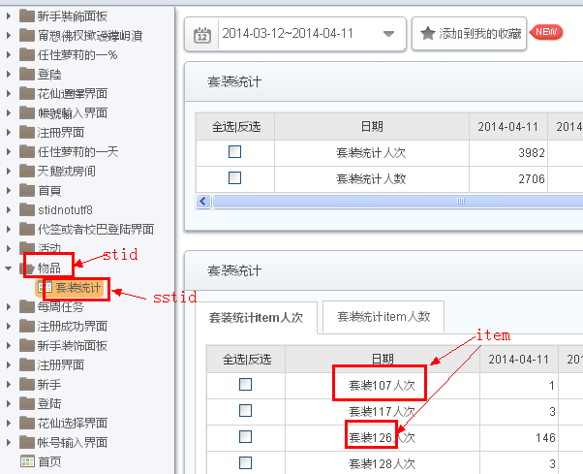
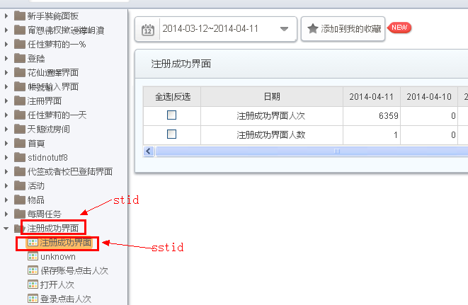
接入指南(AS)
通过发送http请求的形式，只支持人数人次的统计，提供二级和三级两种统计方式
二级统计项：
http://newmisc.taomee.com/misc.js?gameid=$gameid&stid=$stid&sstid=$sstid&uid=$uid&stidlen=$stidlen&sstidlen=$sstidlen
三级统计项：
http://misc.taomee.com/weblogger.php?gameid=$gameid&stid=$stid&sstid=$sstid&uid=$uid&item=$item&stidlen=$stidlen&sstidlen=$sstidlen&itemlen=$itemlen
请注意：中、英文均可填写，但编码一定要UTF8哦

Slide 30
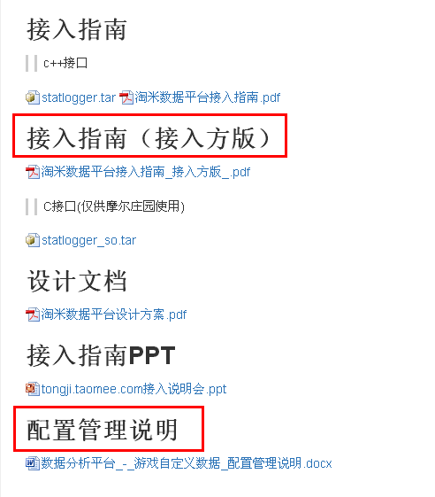
文档更新与获取
http://10.1.1.60/dev/doku.php?id=10.1.1.104

Slide 31
Q&A
Notes:
+----------------------------+---------------+
| FROM_UNIXTIME(alarm_start) | alarm_host |
+----------------------------+---------------+
| 2013-10-16 17:27:10 | 192.168.1.96 |
| 2013-10-28 03:51:13 | 192.168.1.45 |
| 2013-01-24 11:38:25 | 192.168.1.159 |
| 2013-11-18 00:04:26 | 192.168.1.13 |
| 2013-10-06 20:40:57 | 192.168.1.103 |
| 2013-10-21 17:22:42 | 192.168.1.42 |
| 2013-10-11 13:53:20 | 192.168.1.98 |
| 2013-10-07 01:42:33 | 192.168.1.6 |
+----------------------------+---------------+

